Slide 1
Условия жизни людей во время Великой Отечественной войны Питание и быт во время Великой Отечественной войны (по воспоминаниям)
Бурчик Ульяна
Мамайкина Лиза
5 А класс
МБОУ «СОШ № 125»
КГБУ ДО «АКЦДОТиК «Алтай»

Slide 2
Введение
Работу считаем актуальной. Необходимо успеть записать воспоминания очевидцев, сохранить и сделать их доступными для исследователей.
Какие продукты питания были доступны жителям во время войны в тылу?
Как жители добывали продукты питания?
Как сегодня называются продукты и растения, упоминаемые очевидцами в воспоминаниях?
Возможно ли сегодня воспроизвести рецепты блюд?

Slide 3
Цель. Задачи исследования
Цель – выявить и обобщить информацию о питании жителей в годы войны.
Объект исследования - личности и судьбы в истории Великой Отечественной войны.
Предмет исследования – добывание продуктов питания в военные годы и процесс приготовления блюд.
Задачи:
Изучить научно-популярную литературу и воспоминания по теме исследования.
Систематизировать полученную информацию.
Установить взаимосвязь положения в стране с условиями жизни людей.
Определить значимость работы волонтёров – юных помощников музея «Наследие» МБОУ СОШ № 125 с респондентами, как одно из направлений патриотического воспитания школьников.

Slide 4
Методы исследования
Анализ научно-популярной литературы и архивных документов.
Наблюдение.
Анализ результатов наблюдения.
Опытно-практическая работа.

Slide 5
РДШ. Деятельность волонтёрских отрядов юных следопытов музея «Наследие».
Сбор информации у жителей микрорайона и родственников
Обработка материала.
Формирование фонда устных источников

Slide 6
Анализ воспоминаний
Проживали в разных регионах страны: Новосибирск, Сахалин, Ленинград, Алтай и др.
Возраст на 1 июня 1941 года – от 4 до 32 лет
Во время войны респонденты либо учились в школе, либо работали, трудились в колхозах, на предприятиях, лесозаготовках.

Slide 7
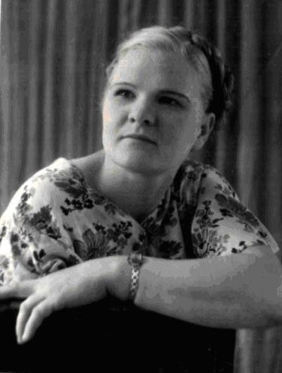
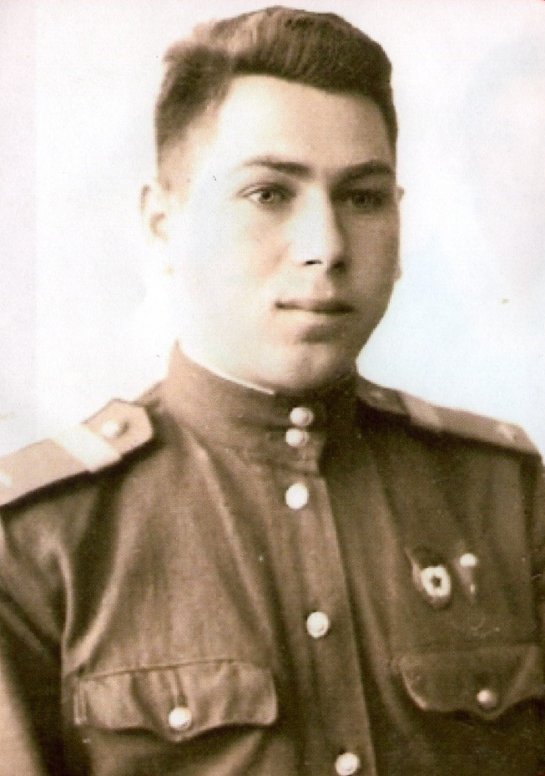
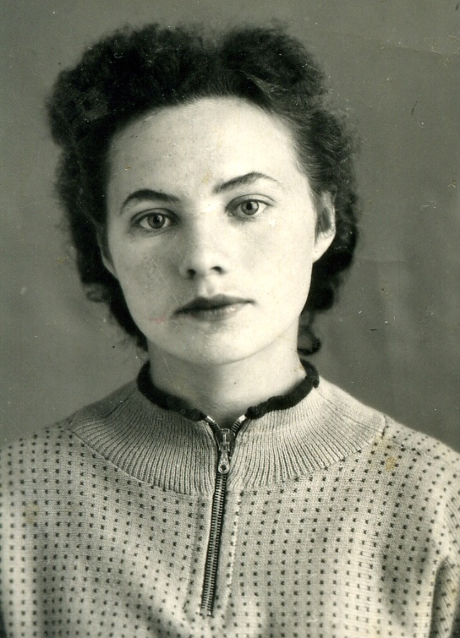
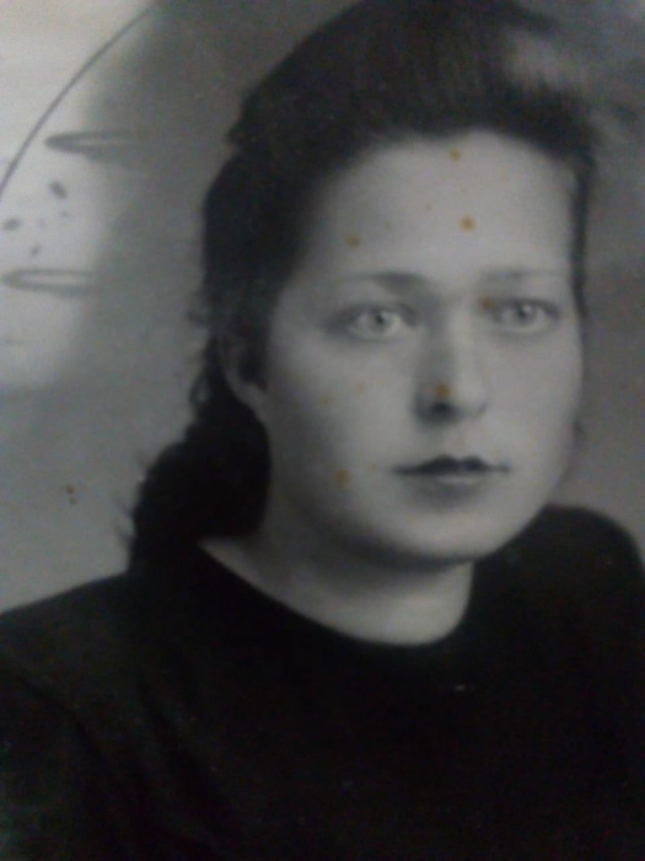
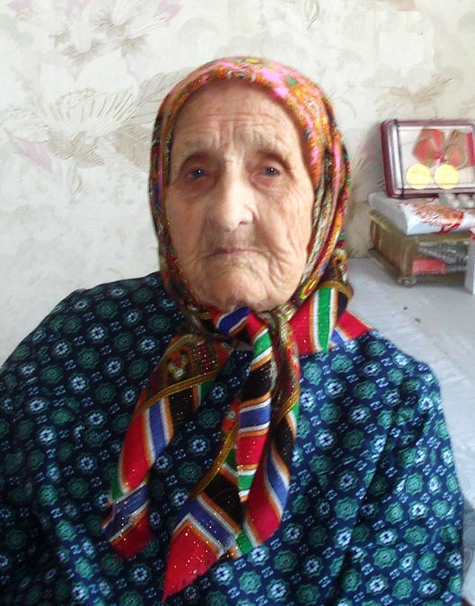
Условия жизни по воспоминаниям
Самохина А.И., Дрыгин Д.А., Преснякова Р.Г., Марчева В.В., Бородкина А.П., Горковец Е.И.

Slide 8
Приготовление блюд по рецептам военного времени
В процессе работы описано около 17 рецептов блюд военного времени
Здесь должны быть фото с эксперимента

Slide 9
Заключение
Благодаря работе волонтёрскому отряду юных помощников музея были восстановлены, систематизированы и оформлены в текстовые файлы воспоминания современников о жизни в тылу.
Несмотря на тяжелые и суровые условия существования в годы войны, люди выжили и победили. Победе одинаково радовались как на всём пространстве нашей огромной Родины от Сахалина до Белоруссии. Наша задача помнить тех, кто своей жизнью дал нам возможность жить без войны.

